Slide 1


Le Réseau Compostplus et la généralisation du tri à la source des biodéchets
Mathilde BORNE
Déléguée Générale
Cécile GOTTELAND
Déléguée Générale Adjointe – En charge de l’animation

Slide 2
Eléments de Contexte
Cadre règlementaire

Slide 3

Le contexte réglementaire
2018 : Directive européenne portant l’échéance au 31/12/2023
2020 : Loi Anti-Gaspillage pour Economie Circulaire (AGEC)
31 décembre 2023 : Date clé pour les biodéchets
Article L. 541-21-1 du code de l’environnement, issu de la loi AGEC du 10 février 2020 : “Au plus tard le 31 décembre 2023, cette obligation [de tri à la source / collecte sélective et valorisation des biodéchets] s'applique à tous les producteurs ou détenteurs de biodéchets, y compris aux collectivités territoriales dans le cadre du service public de gestion des déchets et aux établissements privés et publics qui génèrent des biodéchets.”
Notes:
Ordonnance
Textes d’application (Décret et arrêtés) en cours d’élaboration : socle commun, généralisation du tri à la source, exonération de TGAP, collecte conjointe etc…

Slide 4
> Contexte Réglementaire
LES TEXTES PUBLIES
Décret n° 2021-855 du 30 juin 2021 relatif à la justification de la généralisation du tri à la source des biodéchets et aux installations de tri mécano-biologiques
Modalités de justification de la généralisation du tri à la source des biodéchets en vue de l'autorisation de nouvelles installations de tri mécano-biologiques, de l'augmentation de capacités d'installations existantes ou de leur modification notable. Modalités de calcul.
Arrêté du 7 juillet 2021 pris en application de l’article R. 543-227-2 du code de l’environnement
Modalité de calcul des différents paramètres de généralisation du tri à la source des biodéchets, en vue de l’autorisation d’installations de tri mécano biologiques
Généralisation du tri à la source des biodéchets =
95% de la pop couverte par dispositif de tri
+
Quantité d’OMR < seuil fonction typologie d’habitat
ou
Quantité de biodéchets restant dans les OMR après caractérisation
< 39 kg/an/hab
ou
Quantité de biodéchets dans les OMR après mise en place du tri < à 50% quantité avant mise en place
Notes:
Ce décret, définit les modalités de justification de la généralisation du tri à la source des biodéchets en vue de l'autorisation de nouvelles installations de tri mécano-biologiques, de l'augmentation de capacités d'installations existantes ou de leur modification notable. Le présent décret, ainsi que son arrêté d'application, ne concernent que les installations de tri mécano-biologiques effectuant une valorisation (énergétique et/ou organique) de la fraction fermentescible des ordures ménagères, ces dernières pouvant constituer une contre-incitation au tri à la source des biodéchets.
Elles ne sont pas applicables aux installations qui effectuent comme unique traitement des déchets biodégradables une stabilisation avant élimination.
La création de nouvelles installations de tri mécano-biologiques, l’augmentation de la capacité autorisée d’installations existantes et les autres modifications notables d’installations existantes, lorsque ces installations répondent ou continuent de répondre aux conditions définies à la première phrase du I du présent article, ne peuvent être autorisées que lorsque les collectivités territoriales et établissements publics de coopération intercommunale compétents en matière de collecte et de traitement de déchets ménagers et assimilés qui font traiter ces derniers dans ces installations ont mis en place un dispositif de tri à la source des biodéchets, dans les conditions précisées au III du présent article.
Le tri à la source des biodéchets est considéré comme généralisé sur le territoire de la collectivité territoriale ou de l’établissement public de coopération intercommunale compétent en matière de collecte et de traitement des déchets lorsque l’une des trois conditions suivantes est respectée:
ARRETE :
Notice : l’article 90 de la loi no 2020-105 du 10 février 2020 relative à la lutte contre le gaspillage et à l’économie circulaire prévoit que l’autorisation de nouvelles installations de tri mécano biologiques, de l’augmentation de capacité d’installations existantes ou de leur modification notable soit conditionnée à la justification préalable, par les collectivités, du respect des critères de généralisation du tri à la source de leurs biodéchets. L’objectif du présent arrêté est de préciser les modalités de calcul de différents paramètres prévus au titre de l’article R. 543-227-2, notamment la part de la population INSEE desservie par une solution de tri à la source, les seuils de production d’ordures ménagères résiduels à respecter en fonction de la typologie de la collectivité et le seuil applicable à la quantité de biodéchets restants dans les ordures ménagères résiduelles.

Slide 5
> Contexte Réglementaire
LES TEXTES PUBLIES
Décret n° 2021-1199 du 16 septembre 2021 relatif aux conditions d’élimination des déchets non dangereux
Interdiction de mise en décharge des déchets non dangereux non inertes valorisables, justification du respect des obligations de tri avant élimination par mise en décharge ou incinération
Arrêté du 16 septembre 2021 pris en application des articles R. 541-48-3 et R. 541-48-4 du code de l’environnement
Modalités de contrôles des déchets réceptionnés en installation de stockage ou incinération
Interdiction à l’élimination en installation de stockage
Pour les ménages
1er janvier 2025: Bennes ou autres contenants = plus de 65 %, en masse, de biodéchets + Déchets REP
1er janvier 2030 : Bennes ou des autres contenants = plus de 60 %, en masse, de biodéchets + Déchets REP
Pour les autres
1er janvier 2022 : plus de 50 % de papier ou 50% de plâtre ou 50% de biodéchets en masse;
1er janvier 2024 : plus de 30 %, en masse, de biodéchets;
Notes:
Décret élimination le décret prévoit les modalités d’application de la loi AGEC, concernant l’interdiction d’enfouissement des déchets valorisables et la justification du respect des obligations de tri. Il définit les déchets non dangereux considérés comme valorisables et donc interdits d’admission en installation de stockage de déchets non dangereux non inertes. Il prévoit également les modalités de justification par un producteur ou détenteur des déchets, pour faire éliminer des déchets en installation de stockage ou par incinération, du respect des obligations de tri prévues par le code de l’environnement.
le décret prévoit les modalités d’application des articles 6 et 10 de la loi no 2020-105 du 10 février 2020 relative à la lutte contre le gaspillage et à l’économie circulaire concernant l’interdiction d’enfouissement des déchets valorisables et la justification du respect des obligations de tri. Il définit les déchets non dangereux considérés comme valorisables et donc interdits d’admission en installation de stockage de déchets non dangereux non inertes. Il prévoit également les modalités de justification par un producteur de déchets, pour faire éliminer ses déchets en installation de stockage ou par incinération, du respect des obligations de tri prévues par le code de l’environnement. Comme prévu par l’arrêté ministériel applicable aux installations de stockage, les déchets refusés de réception dans les installations de stockage car ne respectant pas les dispositions du présent décret devront être tracés dans le registre prévu à l’article R. 541-43 pour ces installations.

Slide 6
> Contexte Réglementaire
LES TEXTES PUBLIES
Décret information consommateur
Projet de décret en Conseil d’Etat d’application de l’article 13I de la loi AGEC (art L541-9-1 du Code de l’environnement)
« Information du consommateur sur les qualités et caractéristiques environnementales ainsi que sur les primes et pénalités d’éco modulations pour les produits générateurs de déchets »
Information du consommateur sur la compostabilité : emballages prévus dans l’arrêté « collecte conjointe ». Mention « Compostable »
« Les produits et emballages en matière plastique dont la compostabilité ne peut être obtenue qu’en unité industrielle ne peuvent porter la mention “compostable”.
« Les produits et emballages en matière plastique compostables en compostage domestique ou industriel portent la mention “Ne pas jeter dans la nature”. Il est interdit de faire figurer sur un produit ou un emballage les mentions “biodégradable”, “respectueux de l’environnement” ou toute autre mention équivalente.
Notes:
Art. R. 541-221.- II.- Relèvent de l'information du consommateur sur la compostabilité, les types et catégories d'emballages figurant sur la liste mentionnée au quatrième alinéa de l'article R. 543-226.
Cette information est exprimée sous la forme de la mention “ emballage compostable ”.
Art. R. 541-224.- Il est interdit de faire figurer sur un produit ou un emballage, neuf à destination du consommateur, les mentions « biodégradable », « respectueux de l’environnement » ou toute autre allégation environnementale équivalente.

Slide 7
> Contexte Réglementaire
LES TEXTES PUBLIES
Décret et arrêté déconditionnement
Décret : création d’une nouvelle rubrique de la nomenclature des installations classées relative aux activités de déconditionnement des biodéchets triés à la source en vue de leur valorisation organique
Arrêté : relatif aux prescriptions générales applicables aux installations de déconditionnement de biodéchets ayant fait l’objet d’un tri à la source en vue de leur valorisation organique relevant du régime de l'enregistrement au titre de la rubrique n° 2783 de la nomenclature des installations classées pour la protection de l'environnement

Slide 8
> Contexte Réglementaire
Décret Socle Commun
V1 : un seul décret
Avis de l’ANSES
Etude d’impact réalisée par RITTMO
Contribution collective pour soutenir le socle commun en cours
Beaucoup de retard
Objectifs du décret :
Maîtriser la contamination des sols et des cultures via les pratiques de fertilisation
Encadrer la qualité de l’ensemble des matières fertilisantes de façon cohérente:
Harmonisation entre les différentes voies de mise sur le marché/utilisation
Prise en compte des spécificités des matières
Adapter la traçabilité à la qualité des matières
Adapter l’utilisation à la qualité des matières

Slide 9
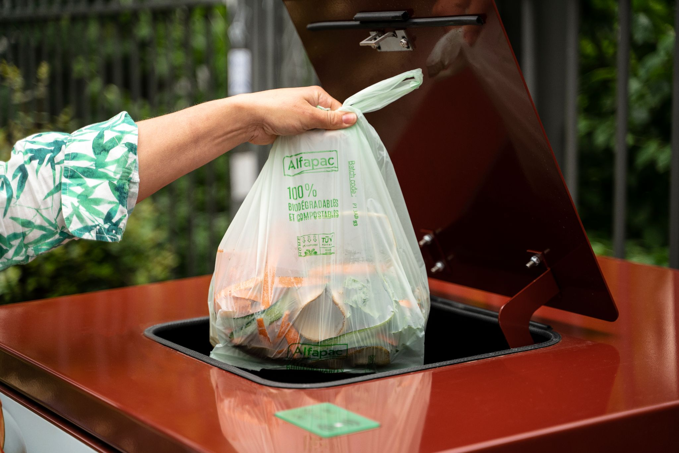
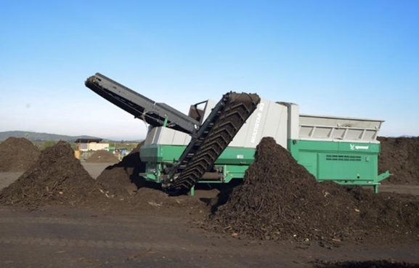
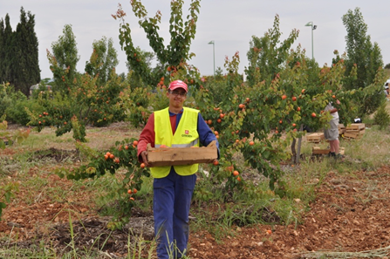
1/3
CONTEXTE
DE NOS DÉCHETS
Un geste simple
Un traitement local
Un usage local
Une économie locale

Slide 10
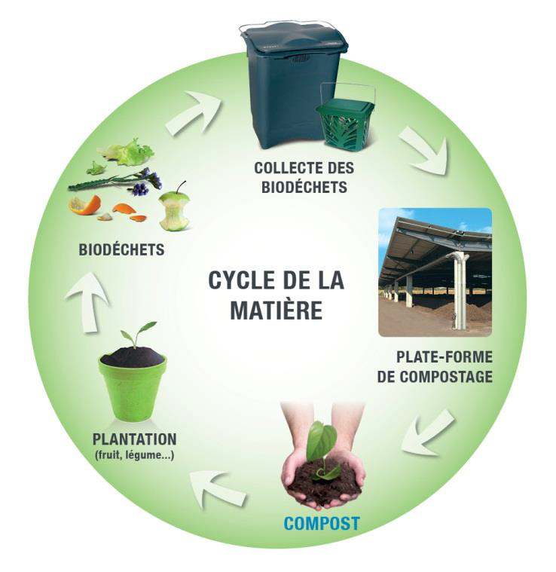
Enjeux & Opportunités
Environnementaux
Diminution de la pollution (enfouissement / incinération)
Réduction des déchets
- Atteinte des objectifs réglementaires
- Amélioration qualité des autres flux
- Résilience face à l’augmentation de la fiscalité (TGAP)
Retour au sol de qualité
Cycle de la matière
Stockage du carbone
Vie des sols
Souveraineté alimentaire
Développement d’une économie circulaire
- Logique
- Production énergie
- Production compost
Notes:
La prévention du gaspillage alimentaire
Ne pas oublier la complémentarité collecte et GProx

Slide 11
QUI SOMMES NOUS ?
Histoire – Objectifs – Fonctionnement - Réalisations

Slide 12
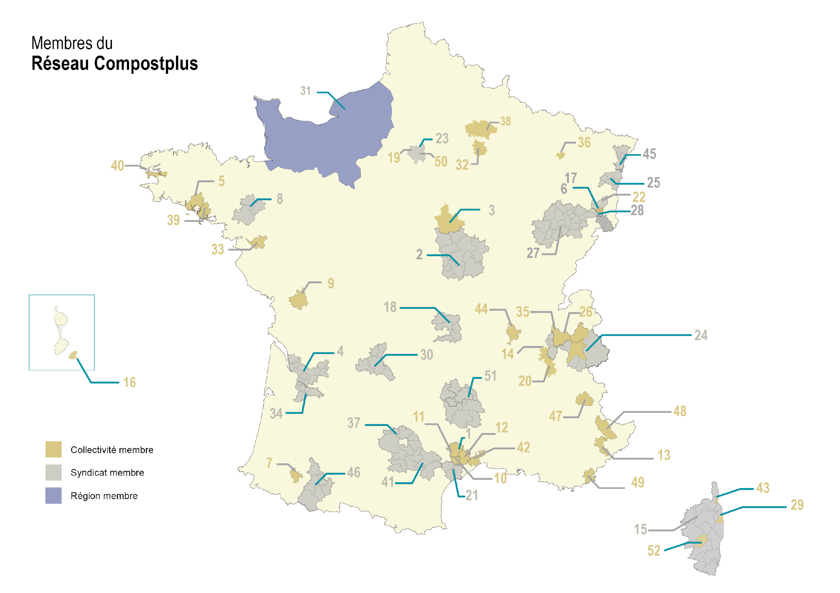

L’histoire et la situation actuelle du Réseau
Des collectivités en réseau depuis 2006, en association depuis 2011
En 2023, 54 collectivités adhérentes
Membre de l’European Compost Network
Représentant plus de 25 millions d’habitants sur toute la France
Engagées dans la collecte séparée des biodéchets
Des débutantes aux plus avancées
Compétence collecte, traitement et planification

Slide 13
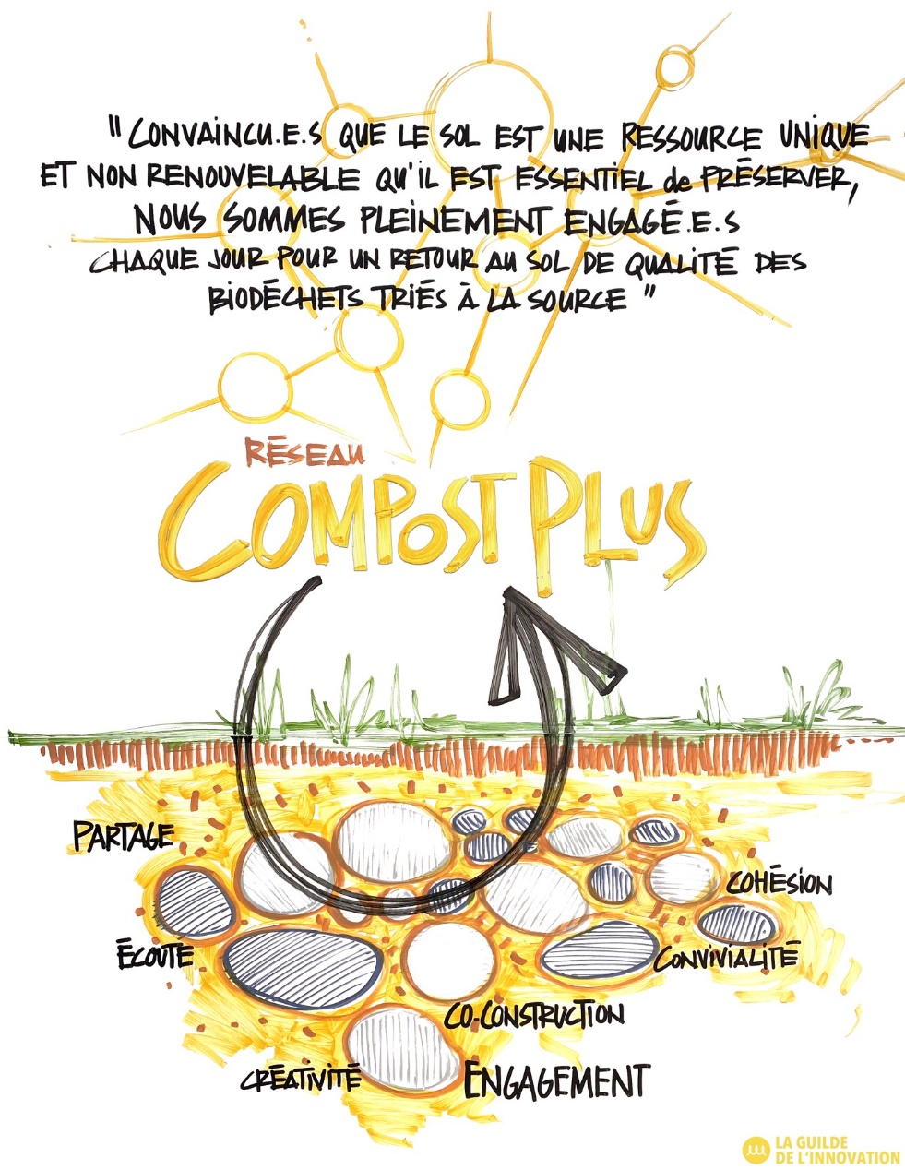
Les objectifs et les engagements fondateurs
Objectifs :
Promouvoir la collecte séparée des biodéchets
Partager les retours d’expérience et les bonnes pratiques
Mutualiser les besoins
Les valeurs :
Retour au sol de qualité
Responsabilisation : le citoyen au cœur du dispositif
Réduction des déchets
Engagements :
Une parole indépendante :
Seules les collectivités peuvent adhérer
Des partenariats ciblés
Une structure légère : 2 salariés soutenus par les membres
Une croissance maîtrisée
Notes:
Une raison d’être

Slide 14
AXES STRATEGIQUES
AXE 1 : Renforcer et Développer le collectif autour d'une raison d'être partagée, d'une vision et de valeurs communes
Renforcement du groupe politique et du groupe technique
AXE 2 : Pérenniser la filière biodéchets en assurant un retour au sol de qualité de la matière organique
Pas de perte de terrain de la collecte séparée des bios au niveau national
Continuer le lobbying sur le retour au sol de qualité
Renforcer nos relations avec nos partenaires
AXE 3 : Rester Pionnier - Prise de position sur les enjeux nationaux cohérents avec les valeurs du réseau
Définir la filière des biodéchets dans un cadre de transition écologique en cours
Stratégie par rapport aux enjeux d’aujourd’hui et de demain
Vision sur les 5 années à venir – ligne politique 2022-2026
Notes:
Axe 3 : veille technique, règlementaire, participer à des projets de recherche / rester visionnaire / groupe de recherche
AX2 : continuer à ce que le réseau soit reconnu
Dans les gros travaux : actions de lobbying (tous les membres), être dans les COPIL, participation consultations, le guide numérique (sur les 3 axes), les JTB (sur les 3 axes), renforcer le lien avec les partenaires ou en créer de nouveaux (FNAB), groupes de recherche, animation du Réseau !!!!!
Focus sur l’intégration des nouveaux : ce qu’on leur donne accès drive, fichier contact, plaquette, et proposer une réunion d’accueil tuilage pour qu’ils comprenne la philosophie , se sente intégrer , face connaissance avec 1 ou 2 personne des collectivités, comprenne le Réseau C+ etc..
Charte d’engagement
En plus du travail quotidien !

Slide 15
Fonctionnement du Réseau
Composition :
Seules les collectivités peuvent adhérer
Structure légère : 2,2 salariés
Recrutement en cours
Mathilde Borne : Déléguée Générale – temps plein
Cécile Gotteland : DGA - Chargée de l’animation et la communication – temps plein
Thomas Colin : consultant technique et règlementaire, responsable de l’ASQA – 20%
Fonctionnement en Réseau et pas bureau d’étude
Importance de l’implication de chacun
Expertise – Echanges – Partage – Engagement – Convivialité – Cohésion – Ecoute

Slide 16
Fonctionnement du Réseau
Animation interne :
Compostcafé
Réunions techniques
Bureaux
AG
Hotline – Echange par mail
Groupement de commande
Audit interne pour l’ASQA
Voyages d’étude
Communication:
Partage tes infos -
Newsletter
Rapport d’activité - dernier rapport d’activité
LinkedIn - lien
Notes:
A l’oral :
Citer les derniers voyages d’étude
Groupement de commande : expliciter
Newsletter ? C’est le partage tes infos ?

Slide 17
Fonctionnement du Réseau
Promotion de la filière & Lobbying Externe :
Intervention dans des webinaires, salons, congrès…
Participation à des groupes de travail, projets, travaux de recherche : INRS, bioplastiques, ADEME, MONA, Communication innovante et engageante…
Partenariats ciblés (APCA, ZWF, FNE, ACF, FNSEA, RCC, FNAB…)
Participation aux consultations des ministères MTES et MAA
Organisation des Journées Territoires et Biodéchets (JTB)
Chaque membre peut promouvoir les actions du réseau
Notes:
Participation à des groupes de travail INRS, ADEME
Demande d’intervenir dans des congrès, webinaires, etc. parler des Alchimistes diffusion du film + salon Pollutech + Journées des RCC régionaux + Journée A3P Ademe
Participation aux consultations des ministères MTES et MAA
Organisation des JTB
Voyages d’étude
Réunions techniques
Bureaux et AG
Compost Café
Echanges par mail
Hotline en direct avec le délégué général

Slide 18
Fonctionnement du Réseau
Les outils et documents accessibles aux membres :
Guide Pratique - lien
Base de données sur Google DRIVE –
Répertoire des contacts – lien
Site internet – lien
Chaîne Youtube – lien

Slide 19


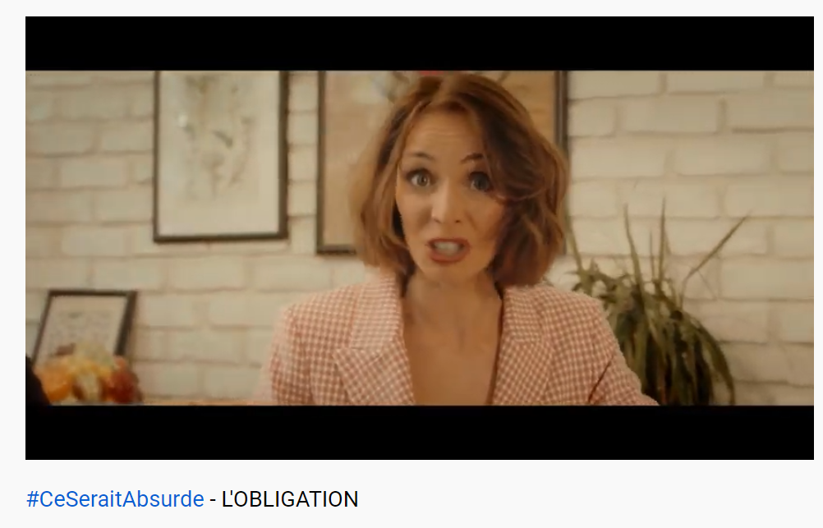
Les réalisations
Rédaction d’un manuel pratique de la collecte séparée des biodéchets
1000 exemplaires distribués aux collectivités, aux parlementaires et aux relais d’opinion de la filière
Réalisation en 2015 et mise à jour en 2018
Télécharger
Création du label ASQA : une démarche qualité reconnue par le monde agricole
36 exigences de qualité
6 plateformes labellisées
Deux organismes certificateurs :
Afnor Certification
Bureau Veritas Environnement
Vidéos et Argumentaires
Campagne #CeSeraitAbsurde
Notes:
Guide : 20 collectivités contributrices, plus de 50 retours d’expérience
Objectif : à remettre à jour en 2021 !

Slide 20
Agenda & Projets en cours

Slide 21

AGENDA 2023
Janvier
Février
Mars
12/01 : Compostcafé
13/01 : Accueil nouveaux
17/01 : Bureau (visio)
14/02 : Compostcafé
1- 2 mars :Journées techniques - Brive
13/03 : Compostcafé
28-29/03 : Bureau + Travail intelligence collective - Chambéry
Avril
Mai
Juin
04/04 : Accueil nouveaux
13/04 : Compostcafé
11/05 : Compostcafé
Formation CNFPT « Collecte séparée des biodéchets »
Début Juin : Bureau – Voyage d’étude
20/05 : Compostcafé
Juillet
Aout
Septembre
3/07 : Accueil nouveaux
6/07 : Compostcafé
28/08 : Compostcafé
19/09 : Compostcafé
Dernière semaine : Journées techniques Nantes Métropole
Octobre
Novembre
Décembre
Juin
3/10 : Accueil nouveaux
12/10 : Compostcafé
Début Novembre : JTB Grenoble
AG
20/11 : Compostcafé
12/12 : Compostcafé
Notes:
Regarder les textes qui seraient sortis? Collecte conjointe? Information consomateur ? Déconditionnement?
Décret information
Suite à la consultation publique, la version du projet de décret a été soumise au Conseil d'Etat. Cette version est donc encore susceptible d'évoluer avant sa publication définitive.
Dans notre cas la seule différence majeure est qu’il ne fait plus directement référence à l’arrêté collecte conjointe car celui-ci n’est pas encore sorti mais à l’article
Entrée en vigueur au 1er janvier 2023 (sauf pour article biodégradable 🡪 entrée en vigueur à la publication du texte
Obligation d’information pour les producteurs ayant un chiffre d’affaire supérieur à 50 millions d’euros et à partir du 1er janvier 2024 ça passe à 20 millions d’€

Slide 22
Déléguée Générale du réseau : Mathilde BORNE
mathildeborne@compostplus.org
06.07.82.74.12
DGA - Chargée de la vie du réseau et communication : Cécile GOTTELAND
cecilegotteland@compostplus.org
06.30.08.40.98
Appui technique : Thomas COLIN
http://www.compostplus.org/
Notes:
Rajouter les contacts de Thomas & Anaïs ?

